Slide 1
Die historische Entwicklung des Säuren-Base-Begriffs
Von King Luka und King Stefan
2021

Slide 2
Gliederung
Der PH-Wert ( Luka )
Welche Methoden gibt es zur Bestimmung des pH-Werts? ( Stefan )
Die Historische Entwicklung des Säure Basen Begriffs ( Luka, Enoch, Stefan )
Quellenangaben ( Enoch )

Slide 3
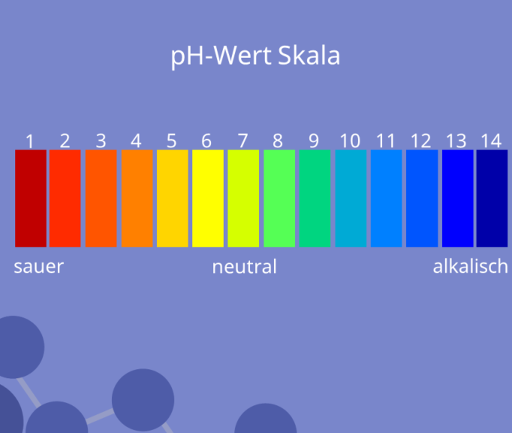
Der PH - Wert
Zahl, die angibt, wie stark sich eine Lösung basisch oder sauer verhält

Slide 4
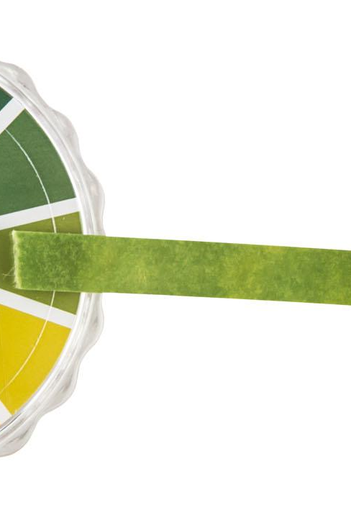
Welche Methoden gibt es zur Bestimmung des Ph-Werts?
pH papier
Bromthymolblau
Thymolblau
Universalindikator
Rotkohlsaft
Phenolphthalein
Methylorange
Lackmus
Bromkresolgrün

Slide 5
Die Historische Entwicklung des Säure Basen Begriffs
Wer | Wann | Definition
R. Boyle | 17. Jahrhundert | Die Farbänderung einiger Pflanzenfarbstoffe(Indikatoren) bei Zugabe von Säuren
O. Tacke (Tachenius) | 17. Jahrhundert | Es gibt Stoffe, die zwar keine alkalischen Lösungen bilden, aber mit Säuren zu Salzen reagieren
G. F. Rouelle | 1730 | Die Stoffe werden als Basen bezeichnet, da sie die Basis für die Salzbildung sind
A. L. Lavoisier | ab 1730 | “gas oxygéne”( sauermachendes Gas, Sauerstoff ): - Luftbestandteil bei der Verbrennung von Nichtmetalle mit einem Bestandteil der Luft zu Stoffen verbinden

Slide 6
Die Historische Entwicklung des Säure Basen Begriffs II
Wer | Wann | Definition
H. Davy | Ende des 18. Jahrhunderts | Die alle bisher bekannten Säuren Wasserstoffverbindungen, aber nicht unbedingt Sauerstoffverbindung sind
J. V. Liebig | 1838 | Säuren Wasserstoffverbindung sind, in welchen Wasserstoff durch Metalle ersetzt werden kann
S. Arrhenius | 1887 | Die Arrhenius-Definition: - Säuren sind Wasserstoffverbindung , die in einer wässrigen Lösung Protonen abspalten und gleichzeitig Säurerest-Ionen bilden.
J. N. Brönsted | 1923 | Teilchen, die bei Reaktionen Protonen abgeben können, nennt man Protonendonatoren, Teilchen, die Protonen aufnehmen können, nennt man Basen ( Protonenakzeptoren )

Slide 7
Quellenangaben
Ph-Wert Skala → Abgerufen am 21.02.21
Säure-Basen-Forum → Abgerufen am 21.02.21
pH-Papier Bild → Abgerufen am 21.02.21
PH-Indikatoren einfach erklärt → Abgerufen am 21.02.21
musste wissen chemie - YouTube → Abgerufen am 21.02.21
Text von Frau Seeger → Abgerufen am 21.02.21

Slide 8


